Slide 1
IZ PROŠLOSTI HRVATSKE
Priprema za integrirani tjedan
Ana Berač, OŠ Skradin, Skradin

Slide 2
cilj integriranog tjedna - međusobnim prožimanjem različitih sadržaja upoznati učenike s nekim događajima iz povijesti domovine te im, ukazujući na njihovu važnost, razvijati domoljublje
uzrast - učenici 4. razreda
integrirani predmeti
trajanje – jedan radni tjedan
hrvatski jezik
glazbena kultura
likovna kultura

Slide 3
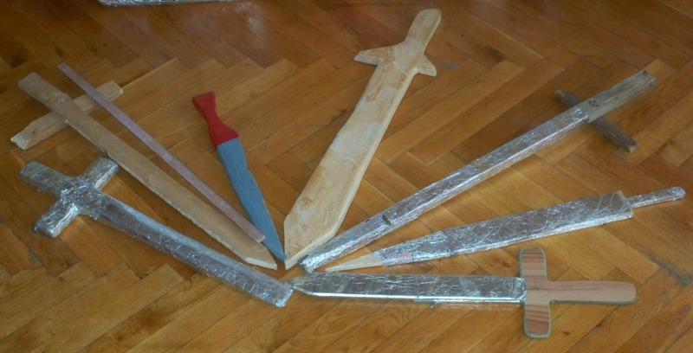
Priprema za rad:
Krajem tjedna najaviti učenicima što će se raditi cijeli idući tjedan
Zadati im da, vezano uz temu:
pronađu članke (knjižnica, internet)
donesu predmete za koje misle da se mogu upotrijebiti kao izvori informacija (fotografije, knjige)
donesu ukrase koji se mogu upotrijebiti u radu

Slide 4
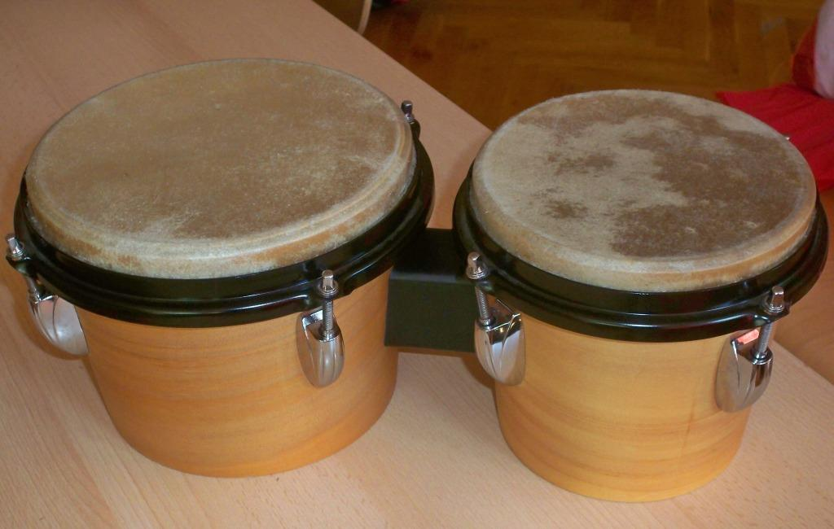
oblici rada:
frontalni rad
individualni rad
rad u paru
rad u skupinama
metode rada:
čitanje
razgovor
demonstracija
praktični radi
igre
nastavna sredstva i pomagala:
izvori znanja - čitanka hrvatskog jezika
- udžbenik prirode i društva
boje, škare, ljepilo, igla i konac, udaraljke...

Slide 5
Zadatci po predmetima:
HRVATSKI JEZIK:
interpolacijom tekstova potaknuti učenike na razumijevanje njihovih sadržaja i poruka
usavršavati tehniku izražajnog čitanja
naučiti pravilno pisati imena
država i gradova
poštovati vrednote govorenoga jezika

Slide 6
GLAZBENA KULTURA:
saznati što je himna
naučiti kako se zove hrvatska himna
naučiti tko ju je napisao, a tko uglazbio
naučiti pjevati hrvatsku himnu

Slide 7
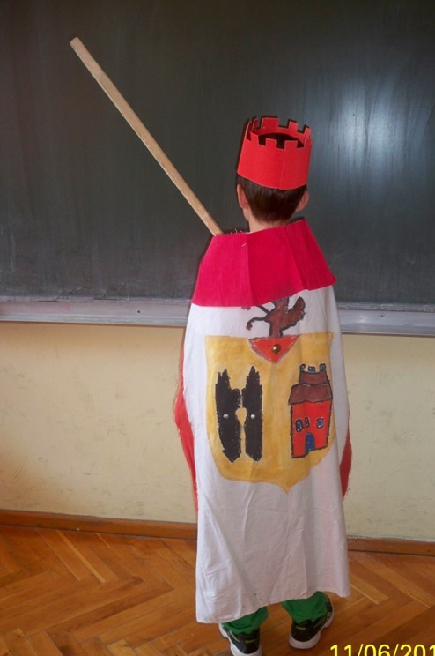
LIKOVNA KULTURA:
oblikovati kreativne zadatke
u skupinama
razvijati estetske kvalitete
izrađivati opremu hrvatskih kraljeva:
plašteve, krune, mačeve, oklope

Slide 8
Završni dio integrirane nastave:
podijeliti uloge te obući kostime i izvesti igrokaz
prijedlog: predstava Ime rečeno Hrvat iz djela
Sunčeva djeca – legende o Hrvatima Milke Tice

Slide 9
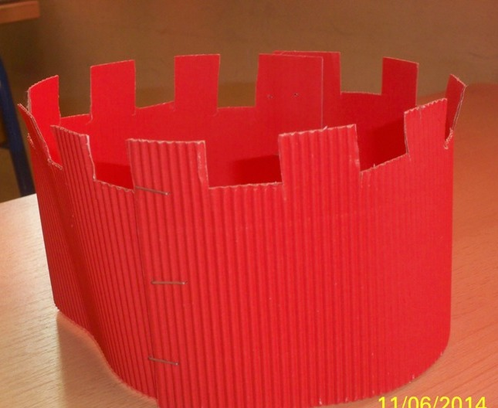
Plemensko vijeće prema staroj navadi prije blagovanja trebalo je imenovati obrednim imenom dobročinitelje svetkovine. Tajnu imena znali su samo plemenski poglavari i odano su je čuvali do početka blagovanja.
Ko na tvrdoj stini svoju povist piše tom ne može nitko prošlost da izbriše.
Neka blagoslovljeno je svih sedam plemena od mene rečeni HA-RA-HVAITI ili Sunčeva kuća jer među njima je Bog Svjetla!
A kada Sveti Starac podari sedmoplemenima prvo ime, dostojanstveno se okrene prema ostalim vijećnicima i zašuti…
Jedan po jedan vijećnik istupao je pred mnoštvo govoreći:
Neka blagoslovljeno je svih sedam plemena od mene rečeni HOR-BA-TOI ili oni koji ljube zemlju jer iz daleka dođoše, a svoju postojbinu ne zaboraviše!

Slide 10
Neka blagoslovljeno je svih sedam plemena od mene rečeni HERV-VATA ili gorani jer oni borave u gorama!
Neka blagoslovljeno je svih sedam plemena od mene rečeni SARV-HERU-VATA ili braniči jer oni mačem brane svoj dom od tuđih nasrtaja!
Neka blagoslovljeno je svih sedam plemena od mene rečenih HRU-VATI ili jeleni brzonogi jer oni su brzi i dobri trkači.
Neka blagoslovljeno je svih sedam plemena od mene rečeni HA-UR-VATAR ili pastiri jer oni i pastiri jesu.
Neka blagoslovljeno je svih sedam plemena od mene rečeni HU-UR-VATHA ili prijatelji jer oni s drugima sve s ljubavlju dijele!
I kad posljednji govornik podari ime sedmoplemenima, mnoštvo ih stade blagosiljati:

Slide 11
Neka blagoslovljeno je svih sedam plemena i od nas rečeni HRVATI, sunčeva djeca, ono koji ljube zemlju, gorani, braniči, trkači, pastiri, prijatelji!
HRVATI!
HRVATI!
Što se krvlju brani ne pušta se lako.
-HU - MATEM – neka su pravedne moje misli
-HU - ARESTEM – neka su pravedne moje riječi
- HU – HATEM - neka su pravedne moje želje
Kad sedmoplemeni svečano primiše ime HRVATI i zahvalu od svih drugih plemena za obilne darove, otpoče blagovanje. Slavili su uz svirku i pjesmu ispijajući gustu medovinu. Muževi su zanosno pjevali prigodnice, a žene ih darivale malenim kipovima dragog im boga Svevida.

Slide 12
Evaluacija rada (za učitelja)
Nakon projekta učenici, odgovarajući na nekoliko kratkih pitanja, iznose svoje mišljenje o ovakvom načinu rada:
Osjećam se ugodno radeći u grupi.
da – ne – djelomično
Zabavila/zabavio sam se radeći kraljevske plašteve.
da – ne – djelomično
Radeći ovako više sam zapamtila/zapamtio.
da – ne – djelomično
Radujem se slijedećem projektu.
da – ne – djelomično

Slide 13
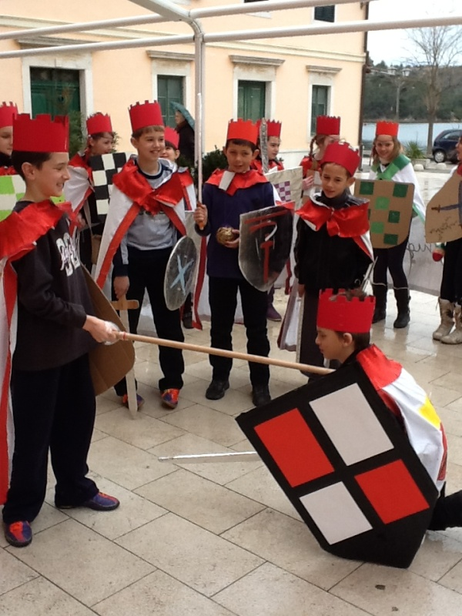
igrokaz vizualno i sadržajno atraktivan → višestruko upotrebljiv
mi smo ga izveli u raznim prigodama:
u razrednom odjelu
(na kraju integriranog tjedna)
na školskoj priredbi
(povodom Dana škole)
na gradskom trgu
(kao sudionici školskih maškara)
na LiDraNu
(kao natjecatelji)

Slide 14
Hvala na pažnji!
Učenici 4. r. OŠ Skradin i učiteljica Marija Anić

